Slide 1

Pancreas cRegMap

Slide 2

Pancreas cRegMap

Slide 3
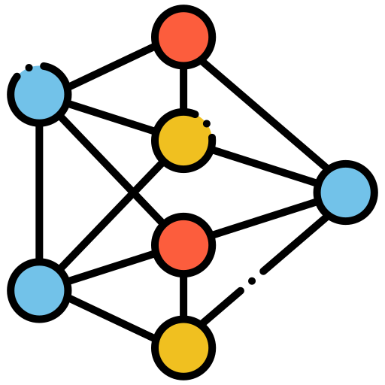
Pancreas cRegMap

Slide 4

Pancreas cRegMap

